Slide 1
Ｒによるディープラーニング入門

Slide 2
本日の構成
環境構築
R kerasによるニューラルネットワーク
画像処理のための畳み込むニューラルネット（CNN）
自然言語処理のためのリカレントニューラルネットワーク(RNN)とLSTM（Long short-term memory）

Slide 3
本日の構成
環境構築
R kerasによるニューラルネットワーク
画像処理のための畳み込むニューラルネット
自然言語処理のためのリカレントニューラルネットワーク

Slide 4
ディープラーニングとは
Deep-learning methods are representation-learning methods with multiple levels of representation, obtained by composing simple but non-linear modules that each transform the representation at one level (starting with the raw input) into a representation at a higher, slightly more abstract level. With the composition of enough such transformations, very complex functions can be learned.（LeCun, Bengio & Hinton(2015)）

Slide 5
表現学習（representation-learning）とは
Representation learning is a set of methods that allows a machine to be fed with raw data and to automatically discover the representations needed for detection or classification. （LeCun, Bengio & Hinton(2015)）
ローデータを直接利用して推論する方法

Slide 6
ディープラーニングは
ローデータを利用して、複数の簡単な非線形モジュールによって、複雑な空間変換を実現し、目的のタスクを達成する機械学習アルゴリズムの一種である。

Slide 7
ディープラーニングにとって大事のは
2020年5月、OpenAIがGPT-3（Generative Pretrained Transformer）という言語処理モデルを公開した、そのパラメータ数がなんと1750億。
このぐらいのパラメータを計算するために、もちろん計算力、もしくは計算速度が大事。

Slide 8
計算速度（効率）を上がりたいなら、機械コードを書くのが一番良いかもしれないが、一つのモデルを機械コードで書くには数日かかるかも。
かといえ、Rなどでモデルを書くと、一つのモデルを計算するのが数日かかるかもしれません。

Slide 9
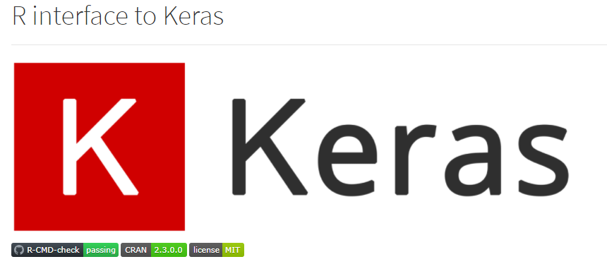
書きやすい、かつ計算効率も良いツールが欲しい

Slide 10
kerasとは
kerasの公式ドキュメンテーション（https://keras.io/ja/）では、 kerasを以下のように記述されている。
「 Kerasは，Pythonで書かれた，TensorFlowまたはCNTK，Theano上で実行可能な高水準のニューラルネットワークライブラリです．」

Slide 11
PythonのライブラリなのにRで？
実は”reticulate”というRのパッケージのおかけて実現できた。
reticulateとは、Rでpythonとインタラクティブできるパッケージである。
kerasの作者はFrançois Cholletはreticulateを利用して、R kerasを開発した。

Slide 12
環境構築

Slide 13
R keras
ツール一覧
“reticulate”
パッケージ経由
conda python
ツール | バージョン | バージョン | 備考
R | 4.02 | 4.0.2
rtools | 4.0 | 4.0 | r keras が必要のツール
r keras | 2.3.0.0 | 2.3.0.0
Miniconda/Anaconda |  |  | conda 環境
python | 3.7.7 | 3.7.7
Tensorflow | 2.3.0 | 2.3.0 | keras のバックエンド
GPUバージョンの追加ツール
CUDA | 10.1 |  | GPU プログラミングツール
cuDNN | 7.6.4 |  | ディープラーニング演算ためのCUDAのライブラリ
keras tensorflow
CPU
cuda
GPU

Slide 14
GPUバージョンの環境構築
CPUバージョンの場合はこの節を飛ばしでもOK

Slide 15
R keras
ツール一覧
“reticulate”
パッケージ経由
conda python
ツール | バージョン | バージョン | 備考
R | 4.02 | 4.0.2
rtools | 4.0 | 4.0 | r keras が必要のツール
r keras | 2.3.0.0 | 2.3.0.0
Miniconda/Anaconda |  |  | conda 環境
python | 3.7.7 | 3.7.7
Tensorflow | 2.3.0 | 2.3.0 | keras のバックエンド
GPUバージョンの追加ツール
CUDA | 10.1 |  | GPU プログラミングツール
cuDNN | 7.6.4 |  | ディープラーニング演算ためのCUDAのライブラリ
keras tensorflow
CPU
cuda
GPU

Slide 16
GPUとは
Graphics Processing Unit（Graphics Processing Unit）は3Dグラフィックスなど、画像計算のために特化されたハードウェア。
そこで画像計算が必要のは、高性能のテンソル（tensor）演算である。そこでちょっどディープラーニングが必要のも、高性能のテンソルの演算であったので、今のところ、ディープラーニングを行うには、ほぼGPUが必須。

Slide 17
Keras、TensorflowがすべてのGPUをサポートされるではなく、現時点（2020.08.13）では、NVIDIA社製の一部のGPUしかサポートされない。
使えるGPUはこのURLに参照できる。
https://developer.nvidia.com/cuda-gpus

Slide 18
Tensorflowは自動的にGPUを利用できるので、Rのコードに関してCPUバージョンもGPUバージョンも違いがない。
ただし、GPUを使うには、NVIDIA社がGPUプログラミングのためのツールCUDAと、そのライブラリのcuDNNが必要。

Slide 19
Tensorflowが必要なCUDAとcuDNNのバージョンが厳密に対応する必要がある。
対応バージョンの確認はTensorflowの公式ページで確認できる。（日本語ページの更新が遅いため、英語ページで確認するのがおすすめ）
https://www.tensorflow.org/install/source_windows

Slide 20
CUDAが10.1
cuDNNが7.4

Slide 21
CUDA 10.1

Slide 22
cuDNN 7.4
cuDNNのダウンロードにはNVIDIAの開発者アカウントを作成する必要がある。

Slide 23
CUDA普通にインストールすればよいが、そこでインストール先のパスが後で使うので、覚えてください

Slide 24
ダウンロードしたcuDNNのzipファイルを解凍したら、「CUDA」というフィルターがある、その下に「bin」「 include 」「 lib 」三つのフィルターがあるはず
この三つのフィルターを先インストールしたCUDAのパスにコピーする。同じ名前のファイルが存在するという提示に対して、上書きで結構
ちなみに、私のが「C:\Program Files\NVIDIA GPU Computing Toolkit\CUDA\v10.1」にある

Slide 25
cuDNNを環境変数に追加（大事！）

Slide 26
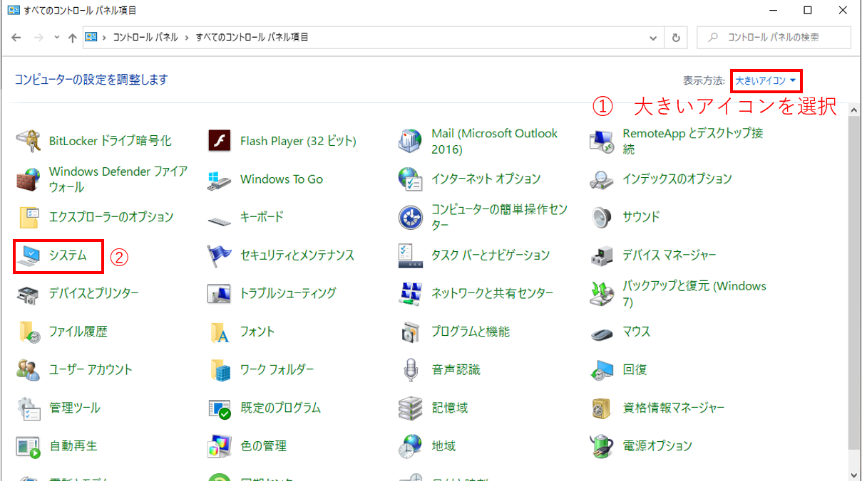

Slide 27
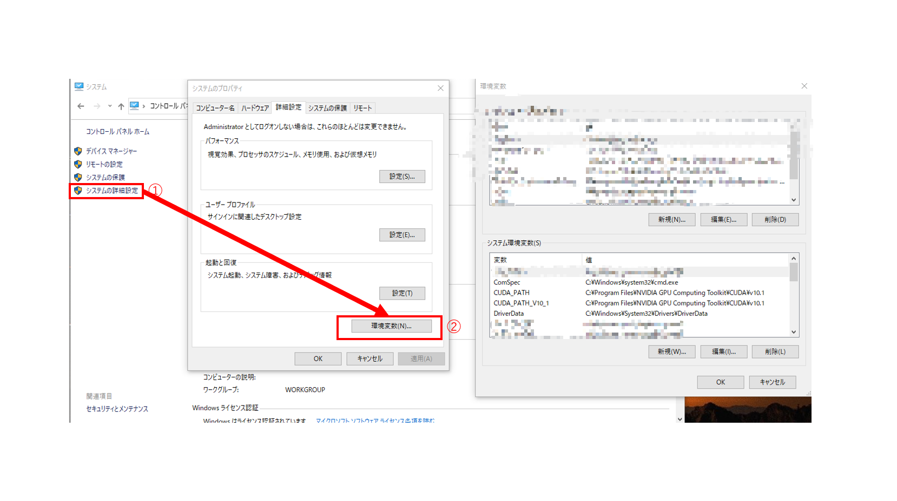

Slide 28
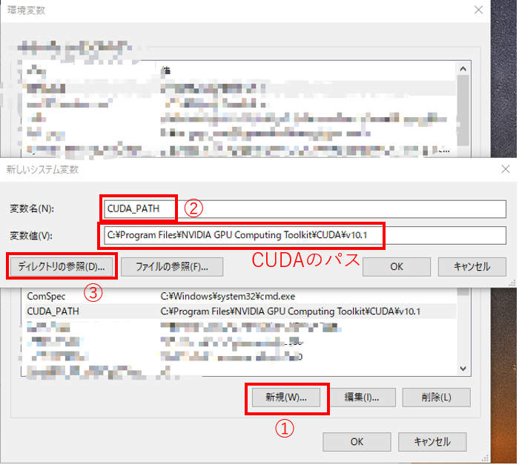

Slide 29
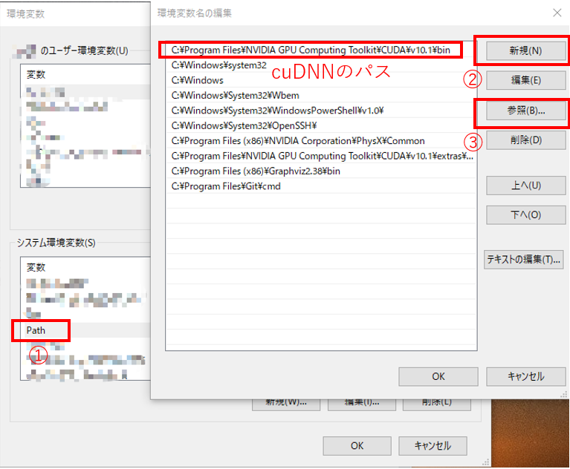

Slide 30
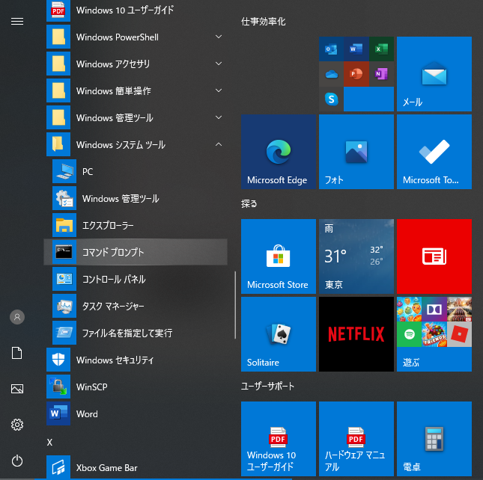

Slide 31
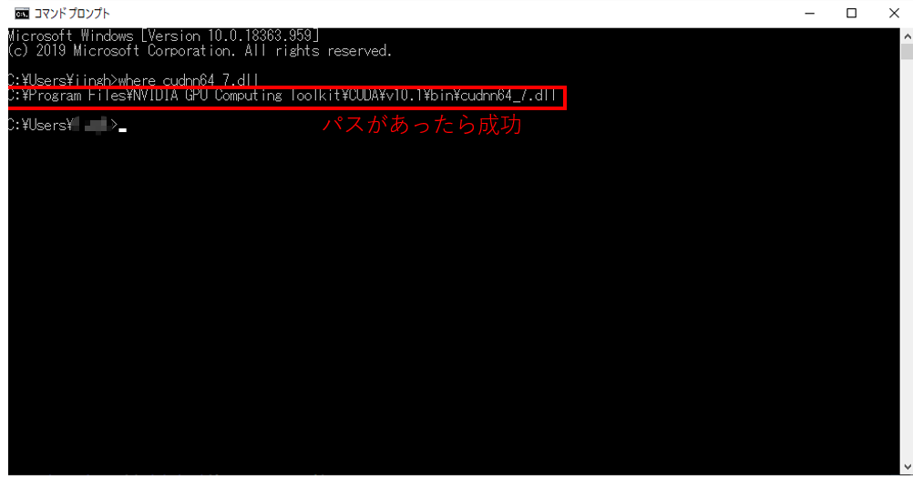
where cudnn64_7.dllを入力

Slide 32
ここまでで、GPU環境の構築が成功

Slide 33
Python環境の構築

Slide 34
R keras
ツール一覧
“reticulate”
パッケージ経由
conda python
ツール | バージョン | バージョン | 備考
R | 4.02 | 4.0.2
rtools | 4.0 | 4.0 | r keras が必要のツール
r keras | 2.3.0.0 | 2.3.0.0
Miniconda/Anaconda |  |  | conda 環境
python | 3.7.7 | 3.7.7
Tensorflow | 2.3.0 | 2.3.0 | keras のバックエンド
GPUバージョンの追加ツール
CUDA | 10.1 |  | GPU プログラミングツール
cuDNN | 7.6.4 |  | ディープラーニング演算ためのCUDAのライブラリ
keras tensorflow
CPU
cuda
GPU

Slide 35
Condaとは
Condaはpython（pythonだけではない）の環境管理システムである。
例えばR 3.5.3で書いたコードがR 4.0.2で動かなくなることがあるだろう
やはりこの時、コードと当時コードを回す環境を一緒に保存したいね

Slide 36
ただし、手動的に環境の管理するのも大変
そのために、何か環境管理システムが欲しい、そこで生まれたのがconda

Slide 37
Miniconda/Anaconda
Condaは大きく二つの発行版、MinicondaとAnacondaがある
Minicondaはconda以外、最低限のpython環境が用意されている
Anacondaはpython環境以外、データ分析のためのpythonのモジュールが多数用意されている

Slide 38
今回はMinicondaをする
https://docs.conda.io/en/latest/miniconda.html

Slide 39
Minicondaインストール

Slide 40
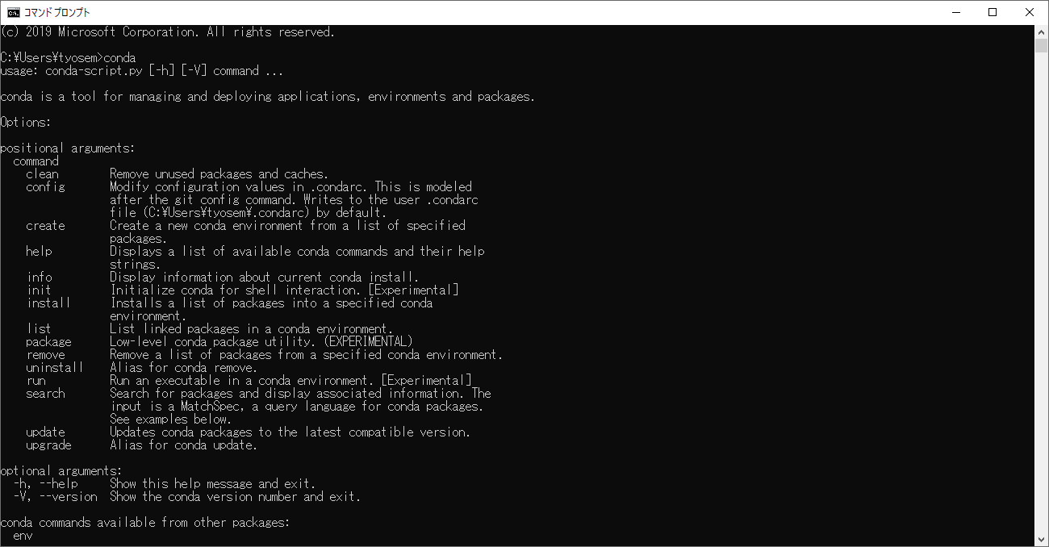
コマンドプロンプトにで「conda」を入力、以下のような表示があれば成功

Slide 41
Minicondaをインストールが済んだら、R kerasでは「install_keras()」という、自動的にpython環境を構築する関数がが用意しているが
おすすめしない、なぜなら、特にGPUバージョンの場合、いざ何かエーラがあるとき、デバッグが超大変になるから、本稿は手動的に環境を設定する方法を伝える

Slide 42
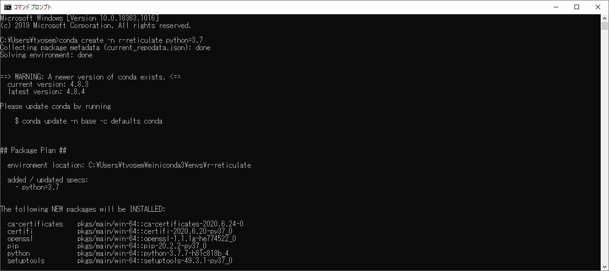
引き続き「conda create -n r-reticulate python=3.7」を入力、pythonバージョンが3.7、環境名がr-reticulateの新しい環境を構築する

Slide 43
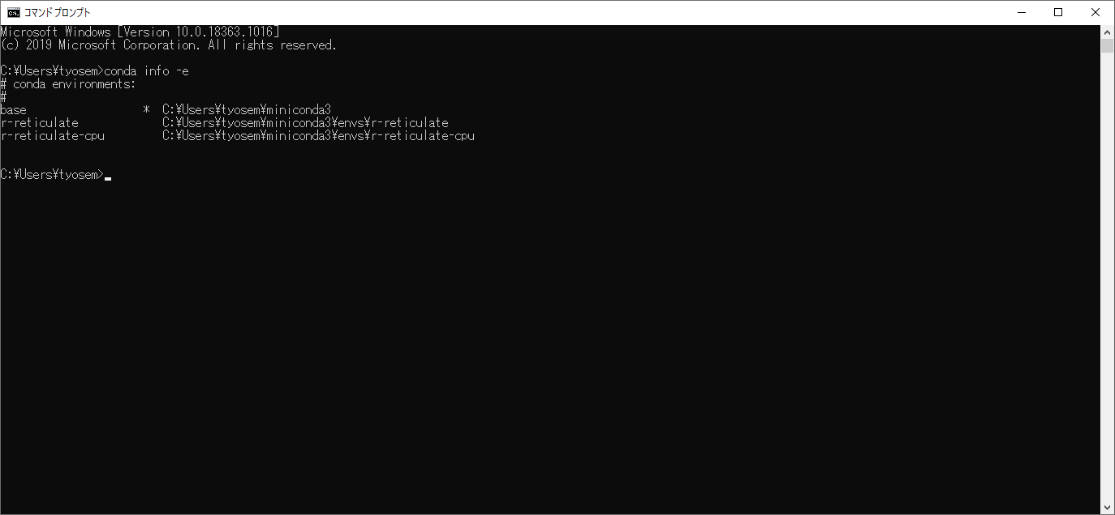
「conda info –e」を入力したら、今ある環境とそのインストールのパスが確認できる

Slide 44
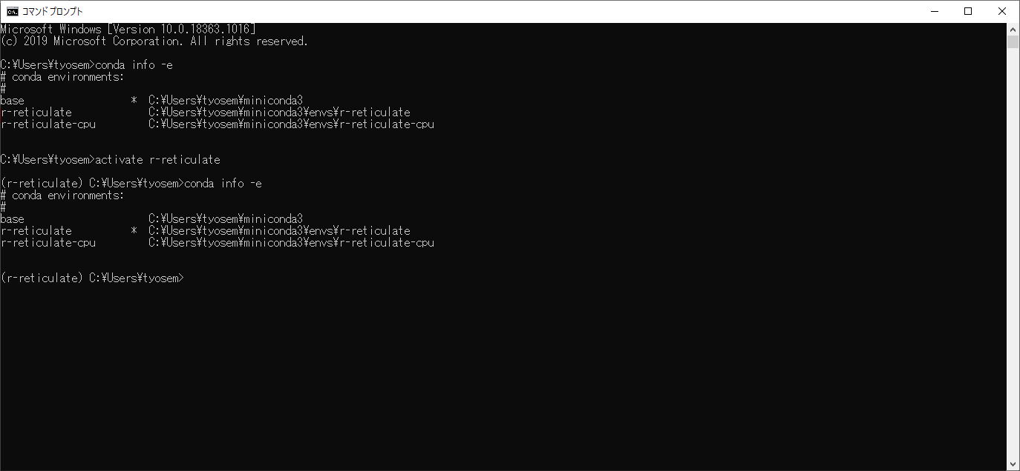
「activate r-reticulate」で、r-reticulate環境に入る

Slide 45
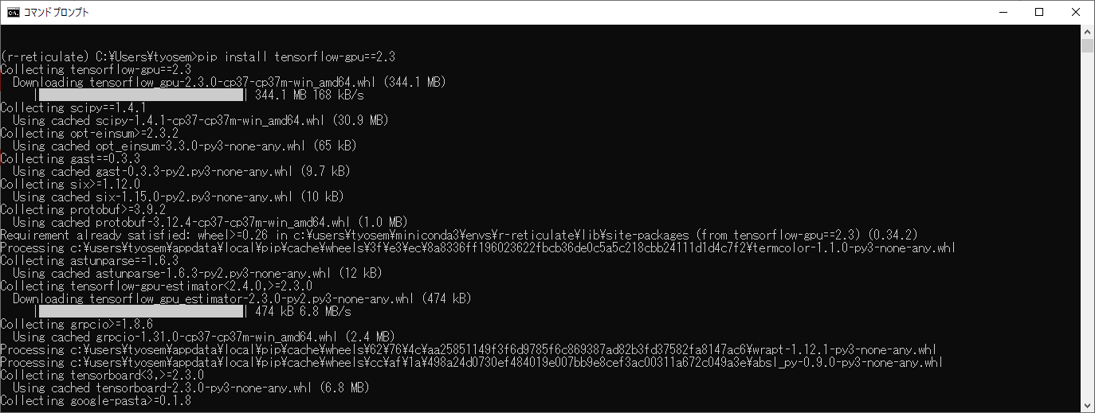
「pip install tensorflow-gpu==2.3」もしくは
「pip install tensorflow-cpu==2.3」で、バージョン2.3のGPUかCPUバージョンのtensorflowをインストール

Slide 46
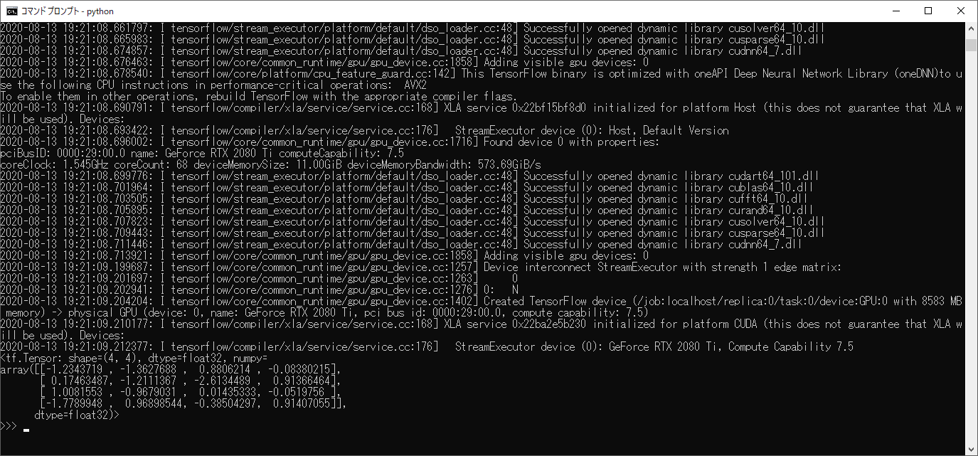
「python」を入れて、「import tensorflow as tf; tf.random.normal([4,4]) 」を実行する
4x4のマトリクスがあれば成功

Slide 47
以上でpythonとtensorflow環境の構築が終了

Slide 48
R keras
ツール一覧
“reticulate”
パッケージ経由
conda python
ツール | バージョン | バージョン | 備考
R | 4.02 | 4.0.2
rtools | 4.0 | 4.0 | r keras が必要のツール
r keras | 2.3.0.0 | 2.3.0.0
Miniconda/Anaconda |  |  | conda 環境
python | 3.7.7 | 3.7.7
Tensorflow | 2.3.0 | 2.3.0 | keras のバックエンド
GPUバージョンの追加ツール
CUDA | 10.1 |  | GPU プログラミングツール
cuDNN | 7.6.4 |  | ディープラーニング演算ためのCUDAのライブラリ
keras tensorflow
CPU
cuda
GPU

Slide 49
Rで
install.packages("keras")
library(keras)
keras::use_condaenv("r-reticulate")
特にエーラが表示されなかったら成功

Slide 50
以上で環境構築が成功
何かエーラがあるとき、エーラメッセージをgoogle先生で検索するとだいたい解決できる。

Slide 51
順伝播型ニューラルネットワーク

Slide 52
人工知能を実現するには、大きく二つの流派、記号主義とコネクショニズムがあった。

Slide 53
記号主義
論理演算を通じて、数学などの定理を証明する
コネクショニズム
人間のニューロンの連結をコンピューターで模倣する

Slide 54
ディープラーニングの構成の一つ、順伝播型ニューラルネットワーク（feedforward neural networks, FNN）はコネクショニズムの延長線上にあるもの。

Slide 55
FNNの原型は心理学者であるフランク・ローゼンブラット（Frank Rosenblatt）が1958年提案したパーセプトロン（perceptron）であった。

Slide 56
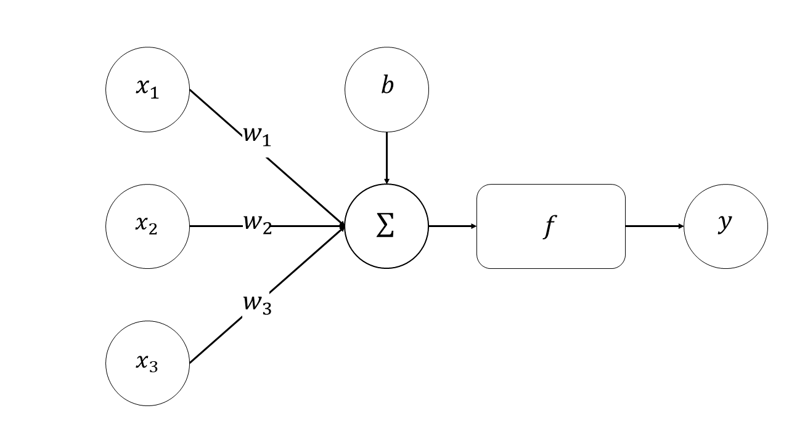
パーセプトロンの基本構成は右の図のように、ニューロンの働くを抽象化したものであった。
数式では以下のように表現$される$
$$y=f(w_{1}x_{1}+w_{2}x_{2}+w_{3}x_{3}+b)$$

Slide 57
$$y=f(w_{1}x_{1}+w_{2}x_{2}+w_{3}x_{3}+b)$$
$f$は活性化関数と呼ばれ、ニューロンは発火か否か2つの状態を考え、例えば$f$を
$$f\left(x\right)=\left\{\begin{matrix}1 x>0 \\ 0 x≤0\end{matrix}\right.$$
と選ぶことができる。

Slide 58
図を簡略化にして

Slide 59
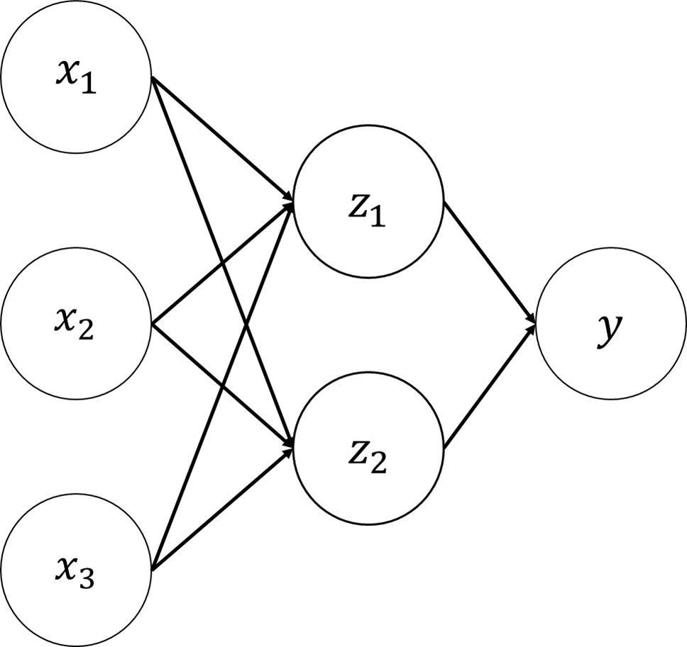
ニューロンの数や、層数を増やしたのが多層パーセプトロン （Multilayer perceptron, MLP）であった。

Slide 60
数式で表現すると
$$z_{1}=f(w_{1,1}^{1}x_{1}+w_{1,2}^{1}x_{2}+w_{1,3}^{1}x_{3}+b_{1}^{1})$$
$$z_{1}=f\left(w_{2,1}^{1}x_{1}+w_{2,2}^{1}x_{2}+w_{2,3}^{1}x_{3}+b_{2}^{1}\right)$$
$$y=f(w_{1,1}^{2}z_{1}+w_{1,2}^{2}z_{2}+b_{2}^{2})$$

Slide 61
ローゼンブラットは単層のパーセプトロンに対して、パラメータのトレーニングアルゴリズムを提案した。
しかし、多層パーセプトロンに対して、パラメータのトレーニングのよい方法が見つからなかった。

Slide 62
この問題は1986年、ラメルハート（David E. Rumelhart）、ヒントン（Geoffrey E. Hinton）とウィリアムス（Ronald J. Williams）が提唱したバックプロパゲーション（Backpropagation, BP）アルゴリズムの提出によって解決された。

Slide 63
時間関係でバックプロパゲーションの詳細の紹介が割愛する

Slide 64
R kerasでニューラルネットワーク実戦

Slide 65
Kerasの使用方法を説明するために、簡単は例を示す。

Slide 66
キャプチャ識別
キャプチャ（CAPTCHA, Completely Automated Public Turing test to tell Computers and Humans Apart ）とは、名前通り人間かコンピューターを識別するためなものである

Slide 67
例えば右のような、「0-9 A-Z」の36種類の文字によって構成されるキャプチャ

Slide 68
Pythonのスクリプトを使って、トレーニングデータに36000枚の写真
テストデータとして600枚の写真の生成した

Slide 69
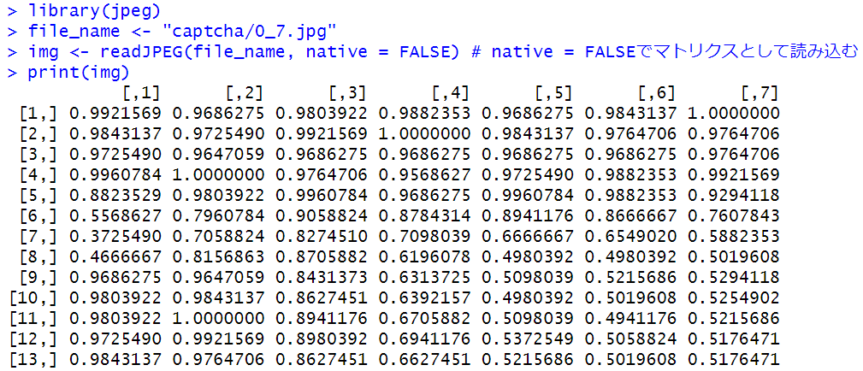
データを読む込み
Rの” jpeg”パッケージを利用して、写真をマトリクスとして読む込める
60x40のマトリクス

Slide 70
データの読む込み

Slide 71
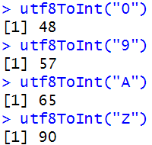
ラベルの処理
0-9,A-Zを0-35の数字に変換する
0-9がUTF-8コーティングでは48-57、A-Zは65-90としてコーティングされている
これを利用して

Slide 73
データを読み込む

Slide 74
順番をランダム化
得られたデータは0-9,A-Zの順を並んでいるから、順序をランダム化にする

Slide 75
ラベルのOne-hot化
ネットの出力と合わせるために、ラベルをOne-hotエンコーディング化する
One-hotエンコーディングは例えば、[0,1,1,2]というラベルがある際に、以下のようにコーティングする
$$\left[\begin{matrix}1 & 0 & 0 \\ 0 & 1 & 0 \\ 0 & 1 & 0 \\ 0 & 0 & 1\end{matrix}\right]$$

Slide 76
0-9,A-Zのラベルは$36000×36$に変換される
Kerasでは、to_categoricalという関数が用意されているの、簡単にOne-hot化できる

Slide 77
モデル構築
今回のタスクでは、次節、宋さんがご担当の畳み込むニューラルネットのほうがもっとふさわしいが、kerasの使い方を説明するために、今回は簡単なFNNを使用する。

Slide 78
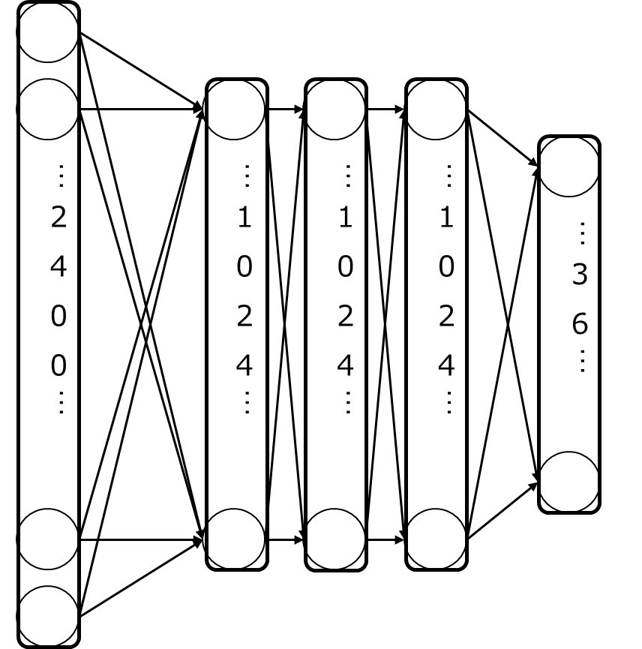
Kerasでネットの構築
Kerasでネットを構築するには、大きくsequential式と、Functional式、2種類がある。
今回は右のようなモデルをこの2種類の方法で構築するやり方を説明する

Slide 79
sequential式
ネットを多く、複数の層を順序的につながることによって、構成されているので
出力層
中間層1
中間層3
中間層2
入力層

Slide 80
sequential式
Sequentia式は名前通りに、一層ずつモデルの構築する
出力層
中間層1
中間層3
中間層2
入力層

Slide 81
%>%パイプ演算子について
A %>% b() は、aを関数bの最初の引数として使用すると意味する

Slide 82
Sequentia式では、明らかにパイプ演算子を使たほうが便利

Slide 83
活性化関数（activation function）
先述のように、ディープラーニングでは、非線形性があるのが大事である、活性化関数はこの非線形性を提供している

Slide 84
シグモイド関数
ReLU（Rectified Linear Unit）

Slide 85
Softmax関数、sigmoid関数の拡張バージョン、複数の入力に対して、総和を1になると変換する

Slide 86
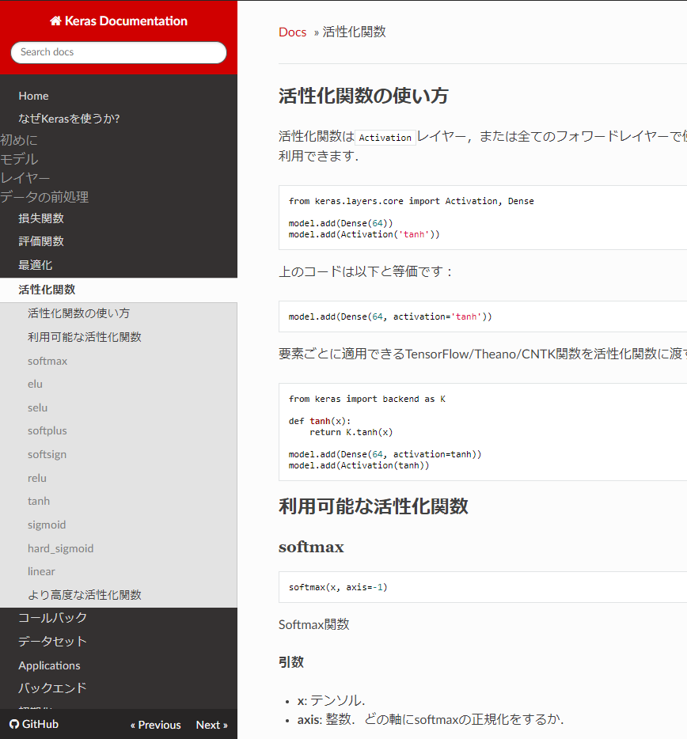
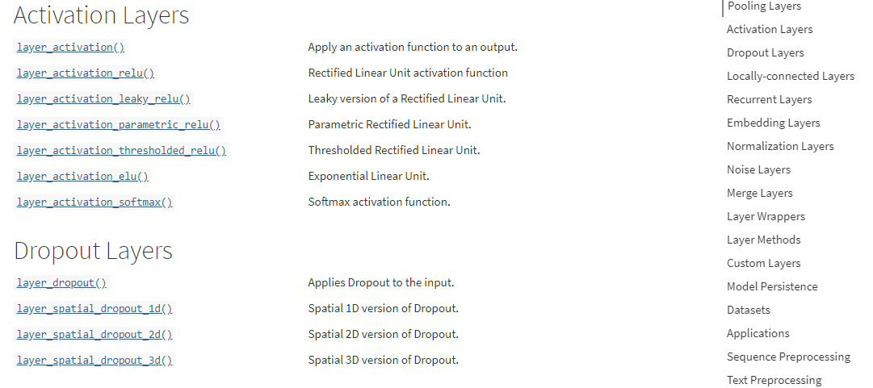
ほかに使える活性化関数はkerasの公式ドキュメンテーションに参照

Slide 87
summary(network)を利用して、ネットの構成が確認できる

Slide 88
Functional式
一見はsequential式より、面倒そう

Slide 89
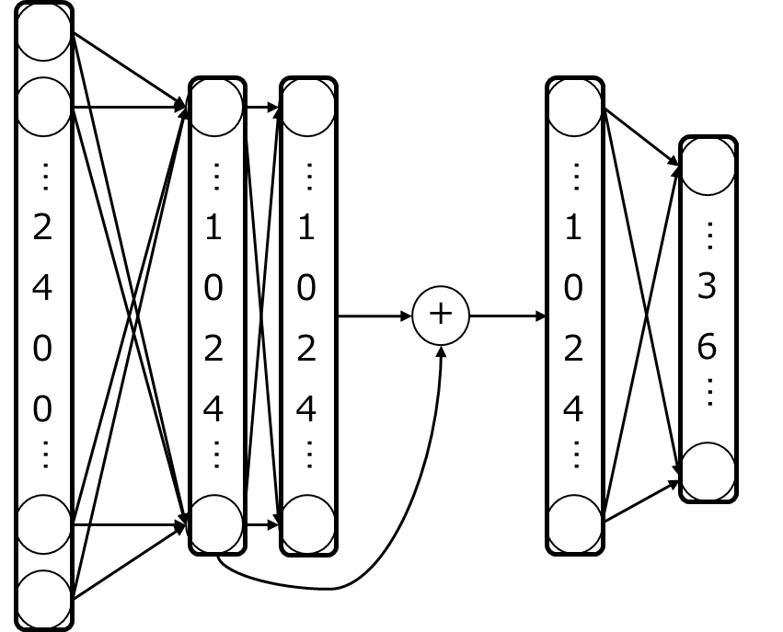
しかし、例えば右のように、中間層3は、中間層1と中間層2の出力を足し合わせて得たい場合において、 sequential式では書けない

Slide 90
Functional式なら

Slide 91
ほかには、ネットに複数の入力や、出力があるとき、 Functional式はこのように書ける
keras_model(inputs = list(input1,input2,...),
outputs = list(out1,out2,...))

Slide 92
損失関数と最適化器
ネットの構成を指定したら、引き続きは損失関数（loss function）と損失関数を最小化する最適化アルゴリズムを指定する必要がある。

Slide 93
Categorical crossentropy
$loss=−\sum_{i=1}^{n}{{\hat{y}}_{i1}logy_{i1}+}$ ${\hat{y}}_{i2}logy_{i2}+…+{\hat{y}}_{im}logy_{im}$
$\hat{y}$は真のラベル、$y$はネットの出力
nはサンプルサイズ、mは分類の数
最適化の結果が最尤推定と等価

Slide 94
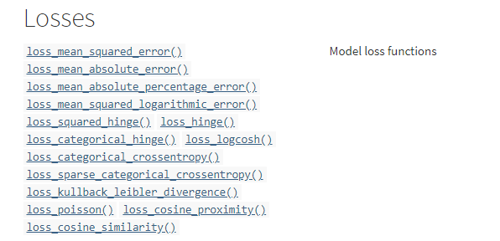
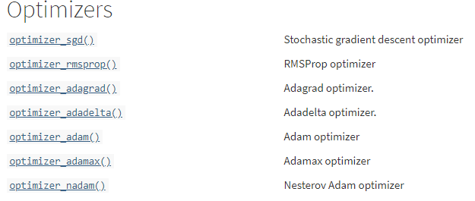
他の損失関数と最適化器は同じく公式ドキュメンテーションに参照されたい

Slide 95
モデルトレーニング
ネットの構造と損失関数及び最適化器を指定できたら、次はネットのパラメータをトレニンーグする

Slide 96
エポックとバッチサイズ
ディズニーランドが使用するサンプルサイズが普遍的大きいので、すべてを利用してトレニンーグするとメモリーオバーとなる、そのためにトレニンーグデータを分割し、トレニンーグするのが一般的

Slide 97
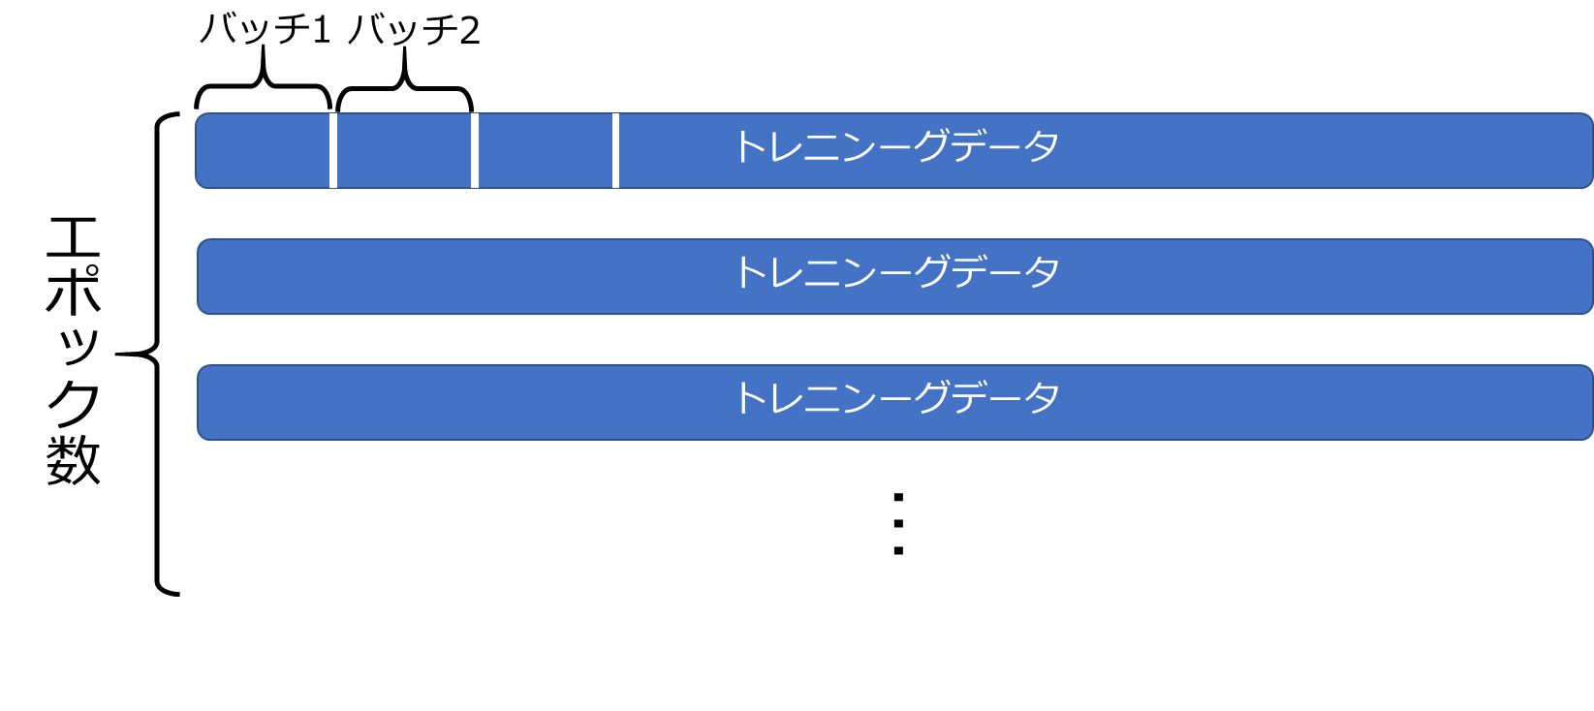
なので、分割されたものがバッチと呼ばれ、一バッチに含まれるデータ数がバッチサイズと呼ぶ、また、全データを利用して何回トレニンーグするのかを、エポック数と呼ぶ。

Slide 98
fit関数のほかの引数も公式ドキュメンテーションに参照できる

Slide 99
結果
最後のエポック、トレニンーグデータでは98.59%の正確率、評価データは85.44%

Slide 100
plot(his)でトレニンーグ過程を可視化

Slide 101
8エポックぐらいから評価データで損失が上昇し始めた、つまり過学習が起こったと確認された

Slide 102
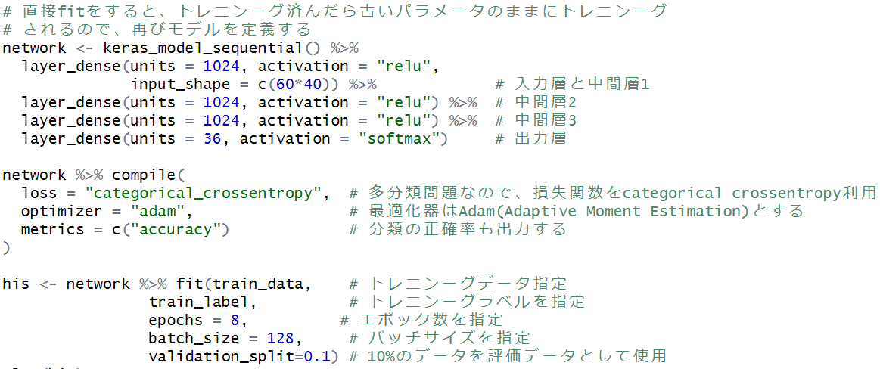
なので最終モデルを8エポックとする

Slide 103
結果
トレニンーグデータは91.81%
評価データは83.47%

Slide 104
テストデータの結果
まず、テストデータもトレニンーグデータと同じように加工する

Slide 105
evaluate()関数を利用して評価データの結果を得る
86.67%の正確であった

Slide 106
キャプチャ通常4文字によって構成さてると考えて、今回のネットにおいて、正確に識別する確率が
$${0.8667}^{4}≈0.5643$$
56.43%であった、それほど高くないが、コンピューターでは1秒間何回も試すことができるので、実質上キャプチャの意味が失った
これもなぜ近年、単純の文字式のキャプチャがほぼ消えた理由であった

Slide 107
実際の予測結果
実際の予測結果を確認したいなら
テストデータ最初の入力は0なので、モデルの出力が正だった。

Slide 108
おまけ：CPUとGPUのトレニンーグ時間の比較
おまけとしてトレニンーグが使うパソコンのトレーニング時間を比較してみた
CPU: Ryzen 7 3700X 4万円弱
GPU: RTX 2080Ti 約18万

Slide 109
8エポックのトレーニングでは
GPUの場合
CPUの場合
値段が4.5倍に対して
速さが約6.6倍
ただし、実は今回のモデルが小さいので、GPUの全力を発揮できなかった

Slide 110
理論計算力を比較するところ、
RTX 2080Ti（13.45 TFLOPS）
Ryzen 7 3700X（0.546 TFLOPS）
GPUや約CPUの24倍であった

Slide 111
引用文献
LeCun, Y., Bengio, Y., & Hinton, G. (2015). Deep learning. nature, 521(7553), 436-444. ISO 690

Slide 112
ご清聴ありがとうございました

